Slide 1

빈칸에 알맞은 내용을 삽입하세요.
# 데이터 베이스란?
여러 사람에 의해 공유되어 사용될 목적으로 통합하여 저장, 운영되는 데이터들의 집합, 데이터의 저장소
# 데이터 베이스의 특징
실시간 접근성 | 다수의 사용자(또는 응용 프로그램)의 요구에 즉시 응답하거나 처리할 수 있다.
실시간 변화 | 데이터의 삽입, 삭제, 수정 등을 통해 지속적으로 데이터를 변화시키면 최신의 데이터베이스 내용을 유지한다.
내용에 의한 참조 | 데이터베이스에 저장된 데이터는 물리적인 위치가 아니라 데이터베이스의 내용에 따라 참조된다.
동시 공유 | 다수의 사용자들(또는 응용 프로그램들)이 동시에 접속하여 원하는 작업을 할 수 있다.

Slide 2
# 파일시스템의 문제점 2가지
1. 데이터의 중속성
2. 데이터의 중복성
# 관계 데이터 모델에서 릴레이션을 구성하는 모든 속성의 개수를 무엇이라 하나요?
차수
# 관계 데이터 모델에서 릴레이션에 존재하는 모든 튜플의 개수를 무엇이라 하나요?
카디널리티
# 릴레이션에서 유일성과 최소성을 만족하는 속성 혹은 속서들의 집합을 의미하는 키는 무엇일까요?
후보키(Candidate Key)

Slide 3
# 다음 문장의 O,X를 표시하세요.
1) 슈퍼키는 후보키이기도 하다 ( X )
2) 기본키는 후보키 이기도 하다 ( O )
3) 외래키는 널값이 허용된다 ( O )
4) 기본키는 널값이 허용된다 ( X )
5) 기본키는 중복된 값이 이 가능하다 ( X )
# 다음 문장의 O,X를 표시하세요.
1) 하나의 릴레이션에 있는 모든 튜플은 서로 다른 값을 가진다 ( O )
2) 하나의 릴레이션에서의 튜플 사이의 순서는 없다 ( O )
3) 하나의 릴레이션에 있는 모든 속성은 서로 다른 이름으로 구별된다 ( O )
4) 하나의 릴레이션에서 속성의 순서는 중요한 의미를 지닌다 ( X )
5) 모든 속성의 값은 논리적으로 더는 분해할 수 없는 원자 값만 허용된다 ( X )

Slide 4
# 관계데이터베이스에서 슈퍼키, 외래키, 기본키에 대해서 설명 하세요.
슈퍼키 : 고유하게 식별하는 하나의 애트리뷰트 또는 애트리뷰트들의 집합 외래키 : 다른 릴레이션의 기본 키를 속성으로 가지는 키 기본키 : 후보키 중에서 선택한 주키
# DBMS의 장점과 단점 한개씩 작성하세요
장점 1 : 데이터 독립성 단점 1 : 중복성

Slide 5
# 다음 학생의 릴레이션을 보고 물음에 답하세요.
학생번호 | 학생이름 | 주소 | 나이 | 동아리
1111 | 김가나 | 인천 서구 | 17 | 축구
2222 | 이하늘 | 인천 중구 | 18 | 미술
3333 | 박현주 | 인천 남동구 | 19 | 피아노
4444 | 정은형 | 인천 동구 | 18 | 야구
5555 | 조주은 | 인천 부평구 | 17 | 복싱
1) 차수는? 5
2) 카디털리티는? 5
3) 학생이름은 기본키로 적합하지 않다. 그 이유는 무엇일까요? 데이터의 중복성과 데이터의 독립성에 부합하지 않다. ( 즉, 사람마다 이름은 중복될 수 있어서 중복성이 일치 하지 않고, 이에 따라 독립성또한 부합하지 않다.
4) 기본키는? 학생번호

Slide 6
# 다음 환자, 의사 릴레이션을 보고 물음에 답하세요.
환자 릴레이션
의사 릴레이션
환자번호 | 확자이름 | 나이 | 담당의사
A123 | 김연우 | 77 | D001
A111 | 김민주 | 88 | D002
A345 | 박유라 | 99 | D003
A654 | 이영호 | 11 | D002
담당의사 | 의사이름 | 소속
D001 | 강경호 | 내과
D002 | 이준식 | 정형외과
D003 | 정희수 | 피부과
기본키 : 환자번호
외래키 : 담당의사
기본키 : 담당의사
외래키 :

Slide 7
# MYSQL 을 활용하여 환자,의사 테이블을 작성하세요.
(단 이름 속성은 널값이 허용되지 않도록 지정하고, 기본키와 외래키도 포함하세요)
환자 릴레이션
의사 릴레이션
환자번호 | 확자이름 | 나이 | 담당의사
A123 | 김연우 | 77 | D001
A111 | 김민주 | 88 | D002
A345 | 박유라 | 99 | D003
A654 | 이영호 | 11 | D002
담당의사 | 의사이름 | 소속
D001 | 강경호 | 내과
D002 | 이준식 | 정형외과
D003 | 정희수 | 피부과

Slide 8
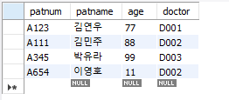
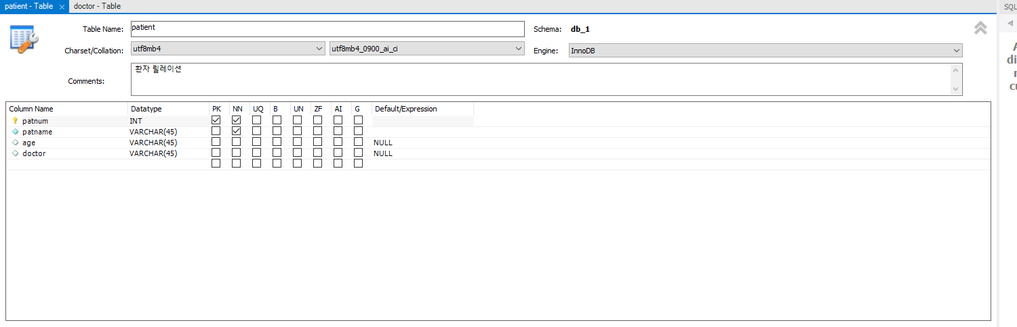
# MYSQL : 환자 릴레이션

Slide 9
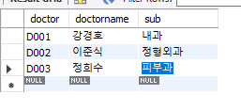
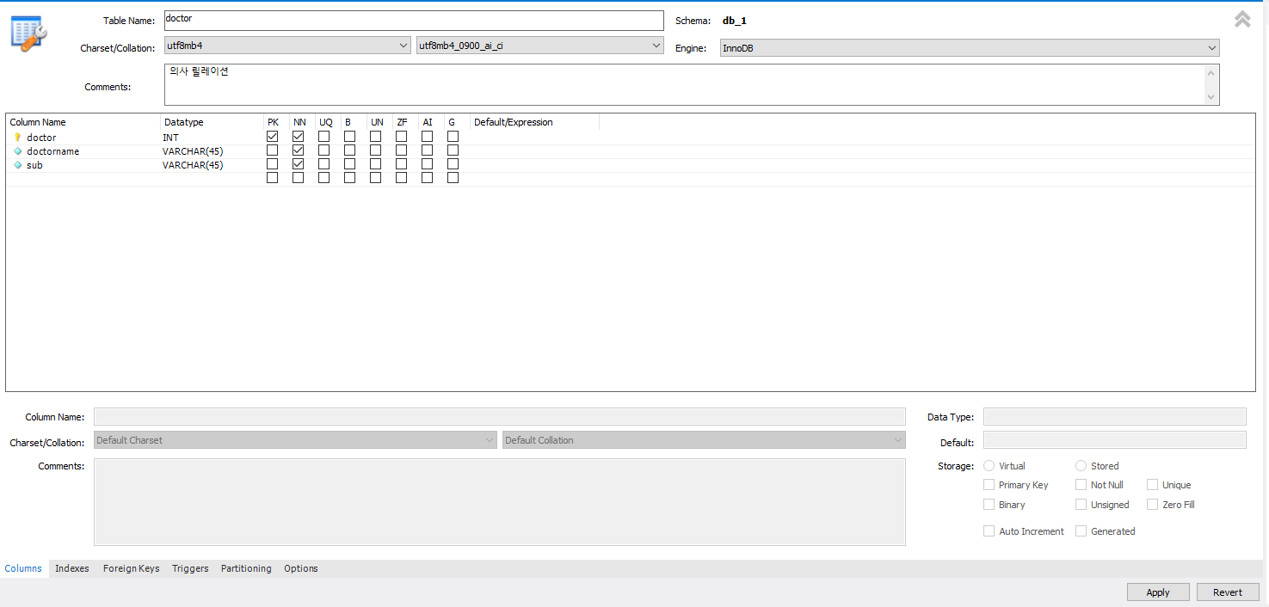
# MYSQL : 의사 릴레이션

Slide 10
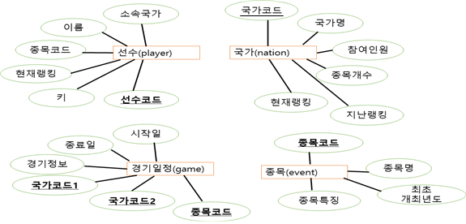
다음 데이터베이스의 정보를 활용하여 제시되는 문제를 해결하세요.
동계 올림픽 조직 위원회에서는 올림픽 기간 동안 사용할 프로그램을 개발하려 한다.
이때 프로그램에서 사용될 데이터베이스를 설계하고 생성하려 한다.
선수(player), 국가(nation), 종목(event), 경기 정보(game)에 대해 각각 정의하고 필요한 테이블을 생성하고자 한다.

Slide 11
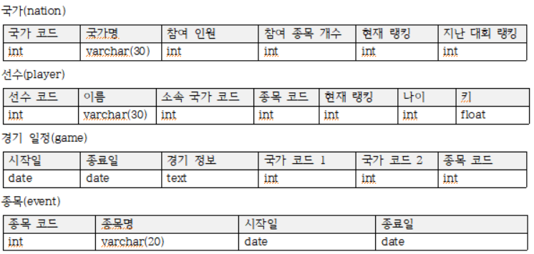
1. mysql에서 데이터베이스를 생성해 보자. (데이터베이스명: Olympics)
2. 선수, 국가, 경기일정, 종목 릴레이션을 아래를 참고하여 만들자.

Slide 12
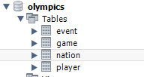
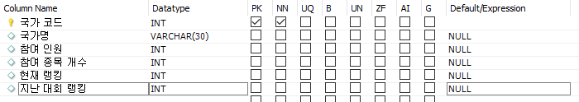
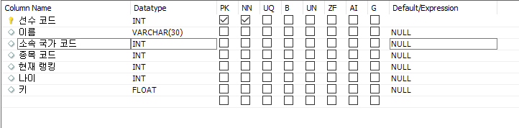
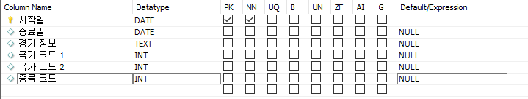
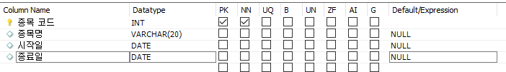
# 캡쳐화면

Slide 13
3. nation 테이블에 데이터를 삽입하세요. (기본키와 외래키 생각하며하기 )
code | name | number | game | now_rank | last_rank
1 | KOREA | 50 | 10 | 21 | 2
2 | USA | 100 | 20 | 3 | 4
3 | CHINA | 150 | 25 | 1 | 5
4 | FRANCE | 90 | 20 | 2 | 3
5 | JAPAN | 80 | 20 | 10 | 2
6 | ENGLAND | 95 | 19 | 5 | 1

Slide 14
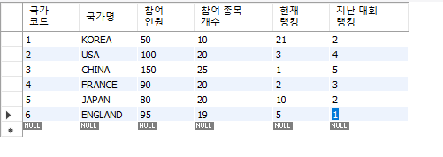
# 캡쳐화면

Slide 15
4. player 테이블에 데이터를 삽입해 보세요. (기본키와 외래키 생각하며하기 )
p_code | p_name | n_code | e_code | p_rank | age | height
1 | SeoYoon Kim | 1 | 1 | 4 | 30 | 54.2
2 | Andrew Min | 2 | 4 | 3 | 20 | 66.2
3 | Mark Danber | 2 | 3 | 2 | 24 | 76.3
4 | Egol elos | 3 | 2 | 1 | 25 | 89.1
5 | Tim Albert | 3 | 1 | 5 | 31 | 88.2
6 | YunSU Song | 1 | 2 | 2 | 32 | 65.1

Slide 16
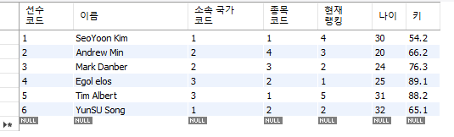
# 캡쳐화면

Slide 17
5. event 테이블에 데이터를 삽입해 보시오. (기본키와 외래키 생각하며하기 )
e_code | e_name | member | year
1 | Curling | 4 | 1988
2 | Figure Skating | 1 | 1924
3 | Ski Jump | 1 | 1924
4 | Lugi | 2 | 1964
5 | Short Track | 1 | 1922
6 | Ice Hockey | 6 | 1920
※ game테이블은 다음주에 함께 만들어 볼께요.

Slide 18
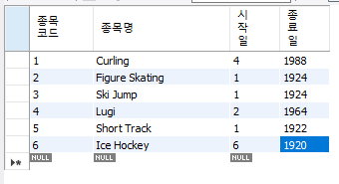
# 캡쳐화면

Slide 19
# 다음 테이블 스키마를 활용하여 물음에 답하세요
학생 ( 학번, 이름 , 학년 )
과목 ( 과목번호, 과목이름 )
수강 ( 학번*, 과목번호*, 중간성적, 기말성적, 학점 )
각 스키마의 기본키와 외래키를 찾으세요.
MYSQL로 테이블을 작성해보세요.

Slide 20
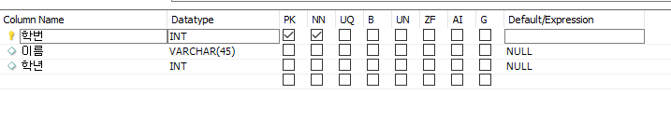

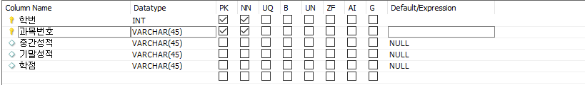
# 캡쳐화면

